Slide 1
Sqlmap 视频课程
Sqlmap检索DBMS信息

Slide 2
课程内容
1. Sqlmap检索DBMS Banner
3. Sqlmap检索DBMS当前数据库
2. Sqlmap检索DBMS当前用户
4. Sqlmap检索DBMS当前主机名

Slide 3
Sqlmap检索DBMS Banner
01

Slide 4
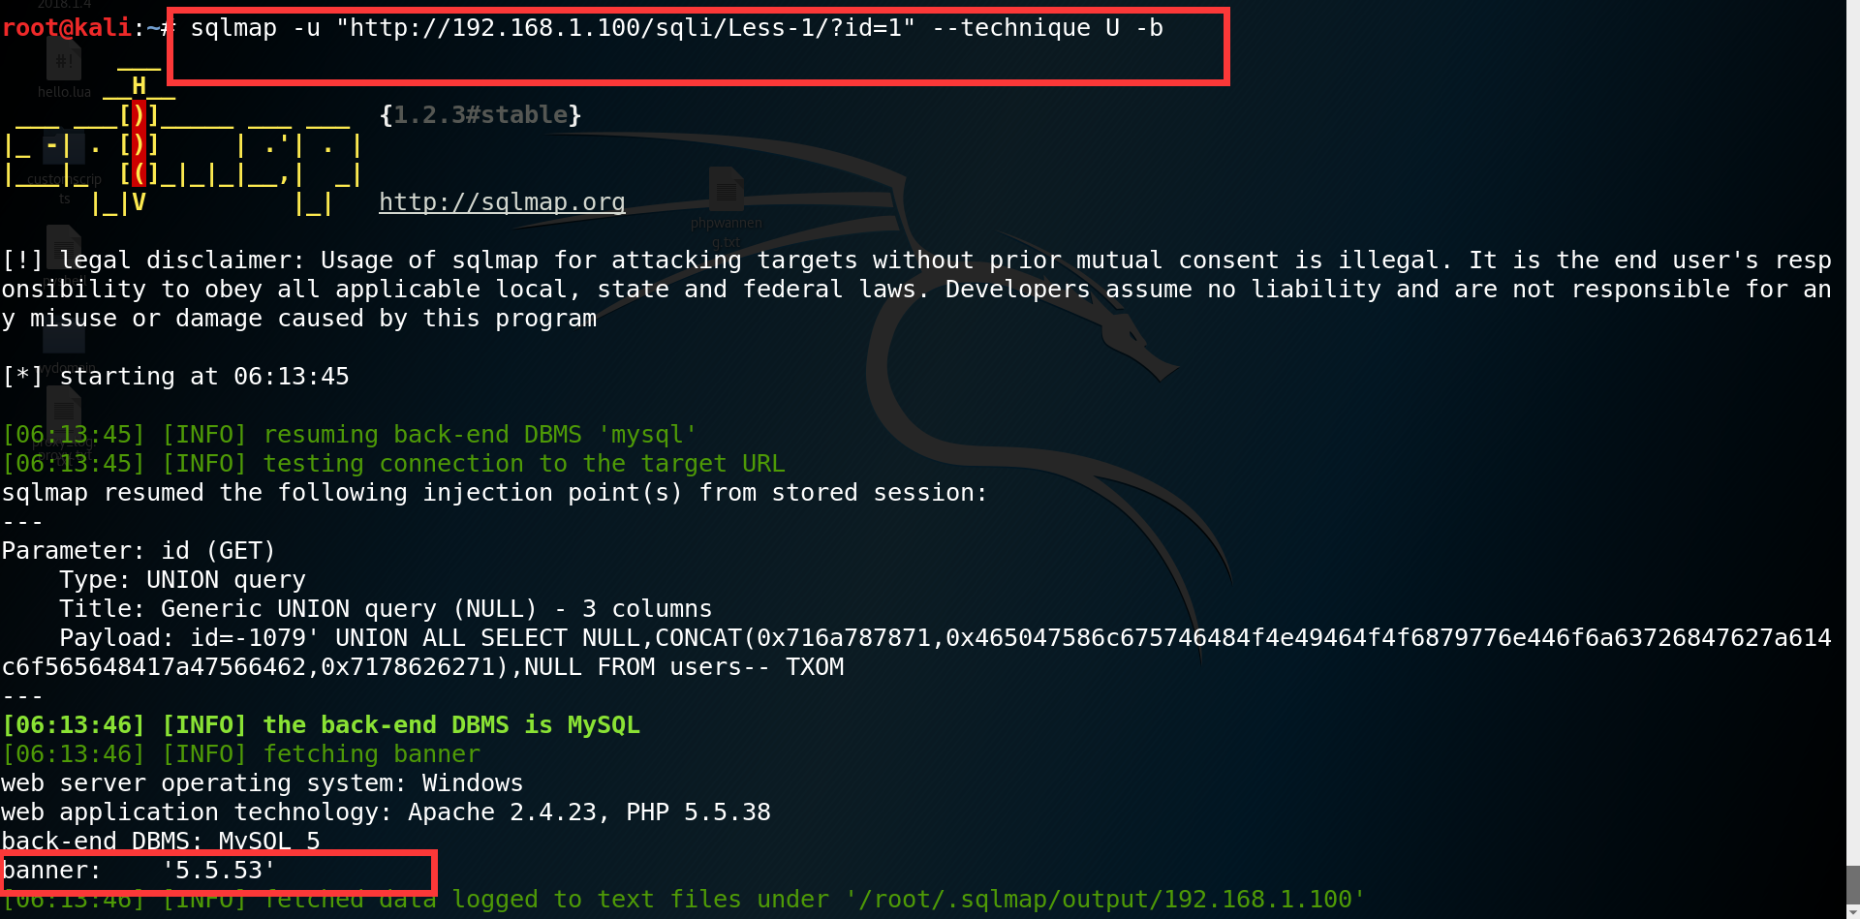
Sqlmap检索DBMS Banner
获取后端数据库Banner信息。
--banner或者 -b

Slide 5
Sqlmap检索DBMS当前用户
02

Slide 6
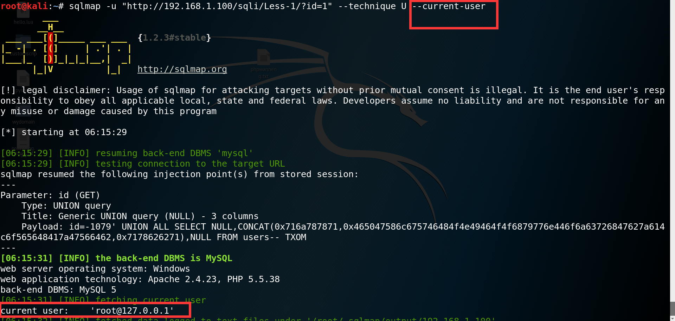
Sqlmap检索DBMS当前用户
获取DBMS当前用户
--current-user

Slide 7
Sqlmap检索DBMS当前数据库
03

Slide 8
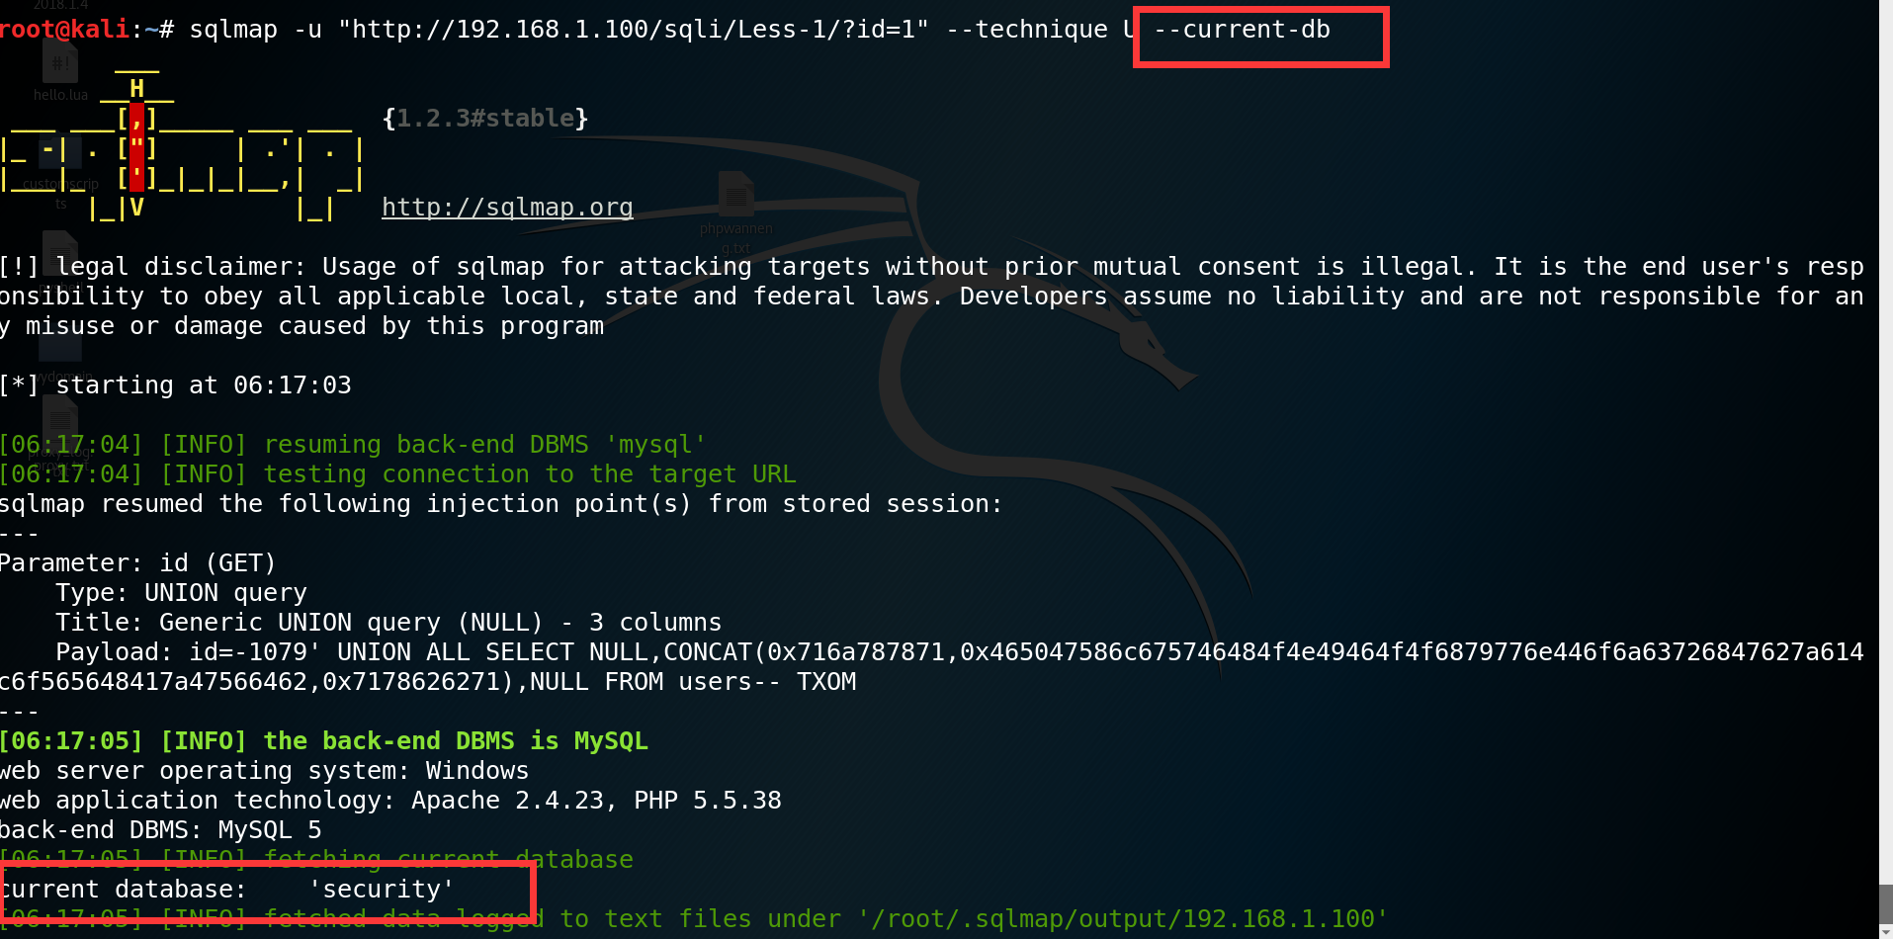
Sqlmap检索DBMS当前数据库
获取当前数据库名。
--current-db

Slide 9
Sqlmap检索DBMS当前主机名
04

Slide 10
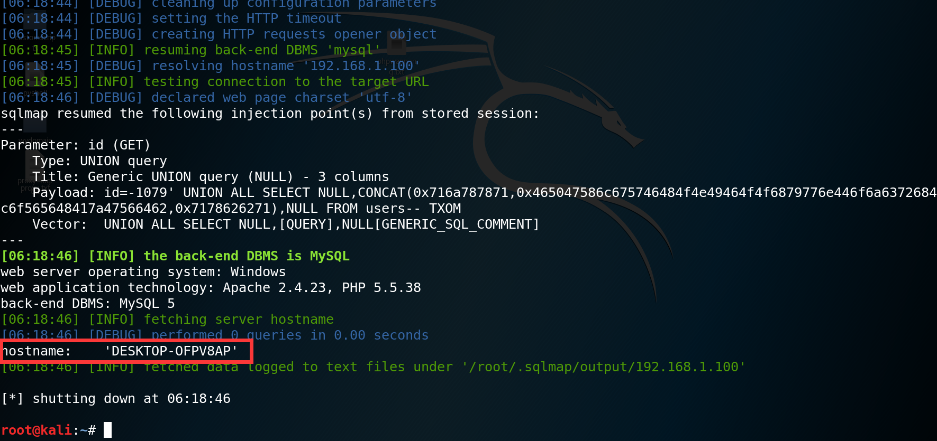
Sqlmap检索DBMS当前主机名
--hostname

Slide 11
总结
1. Sqlmap检索DBMS Banner
3. Sqlmap检索DBMS当前数据库
2. Sqlmap检索DBMS当前用户
4. Sqlmap检索DBMS当前主机名

Slide 12
谢谢
欢迎关注 后续课程

